Slide 1
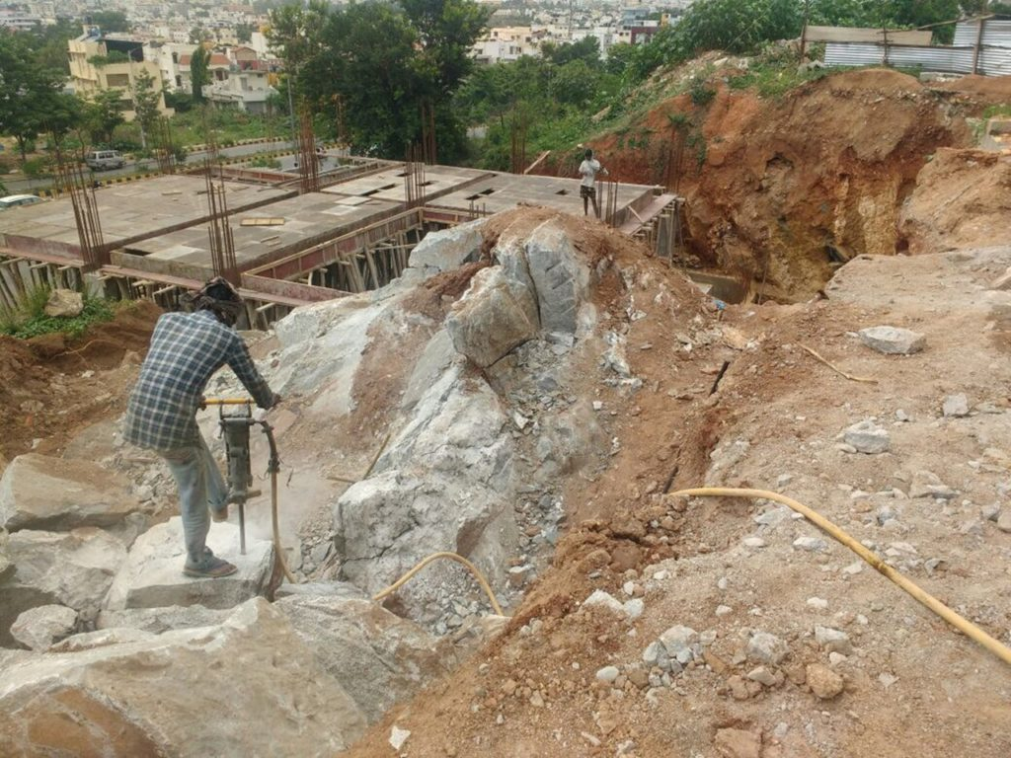
ריכוז נוסחאות חשמל/מחצבה /פיצוץ סימפטטי

Slide 2
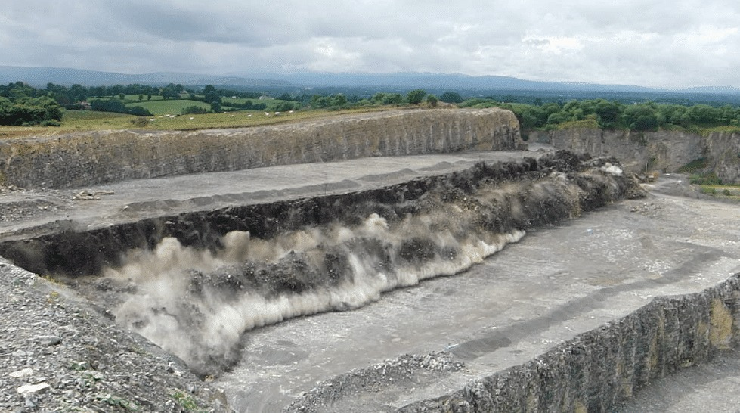
שלבי חישוב מחצבות

Slide 3
שלבי ביצוע החישובים

Slide 4
שלבי ביצוע החישובים-המשך

Slide 5
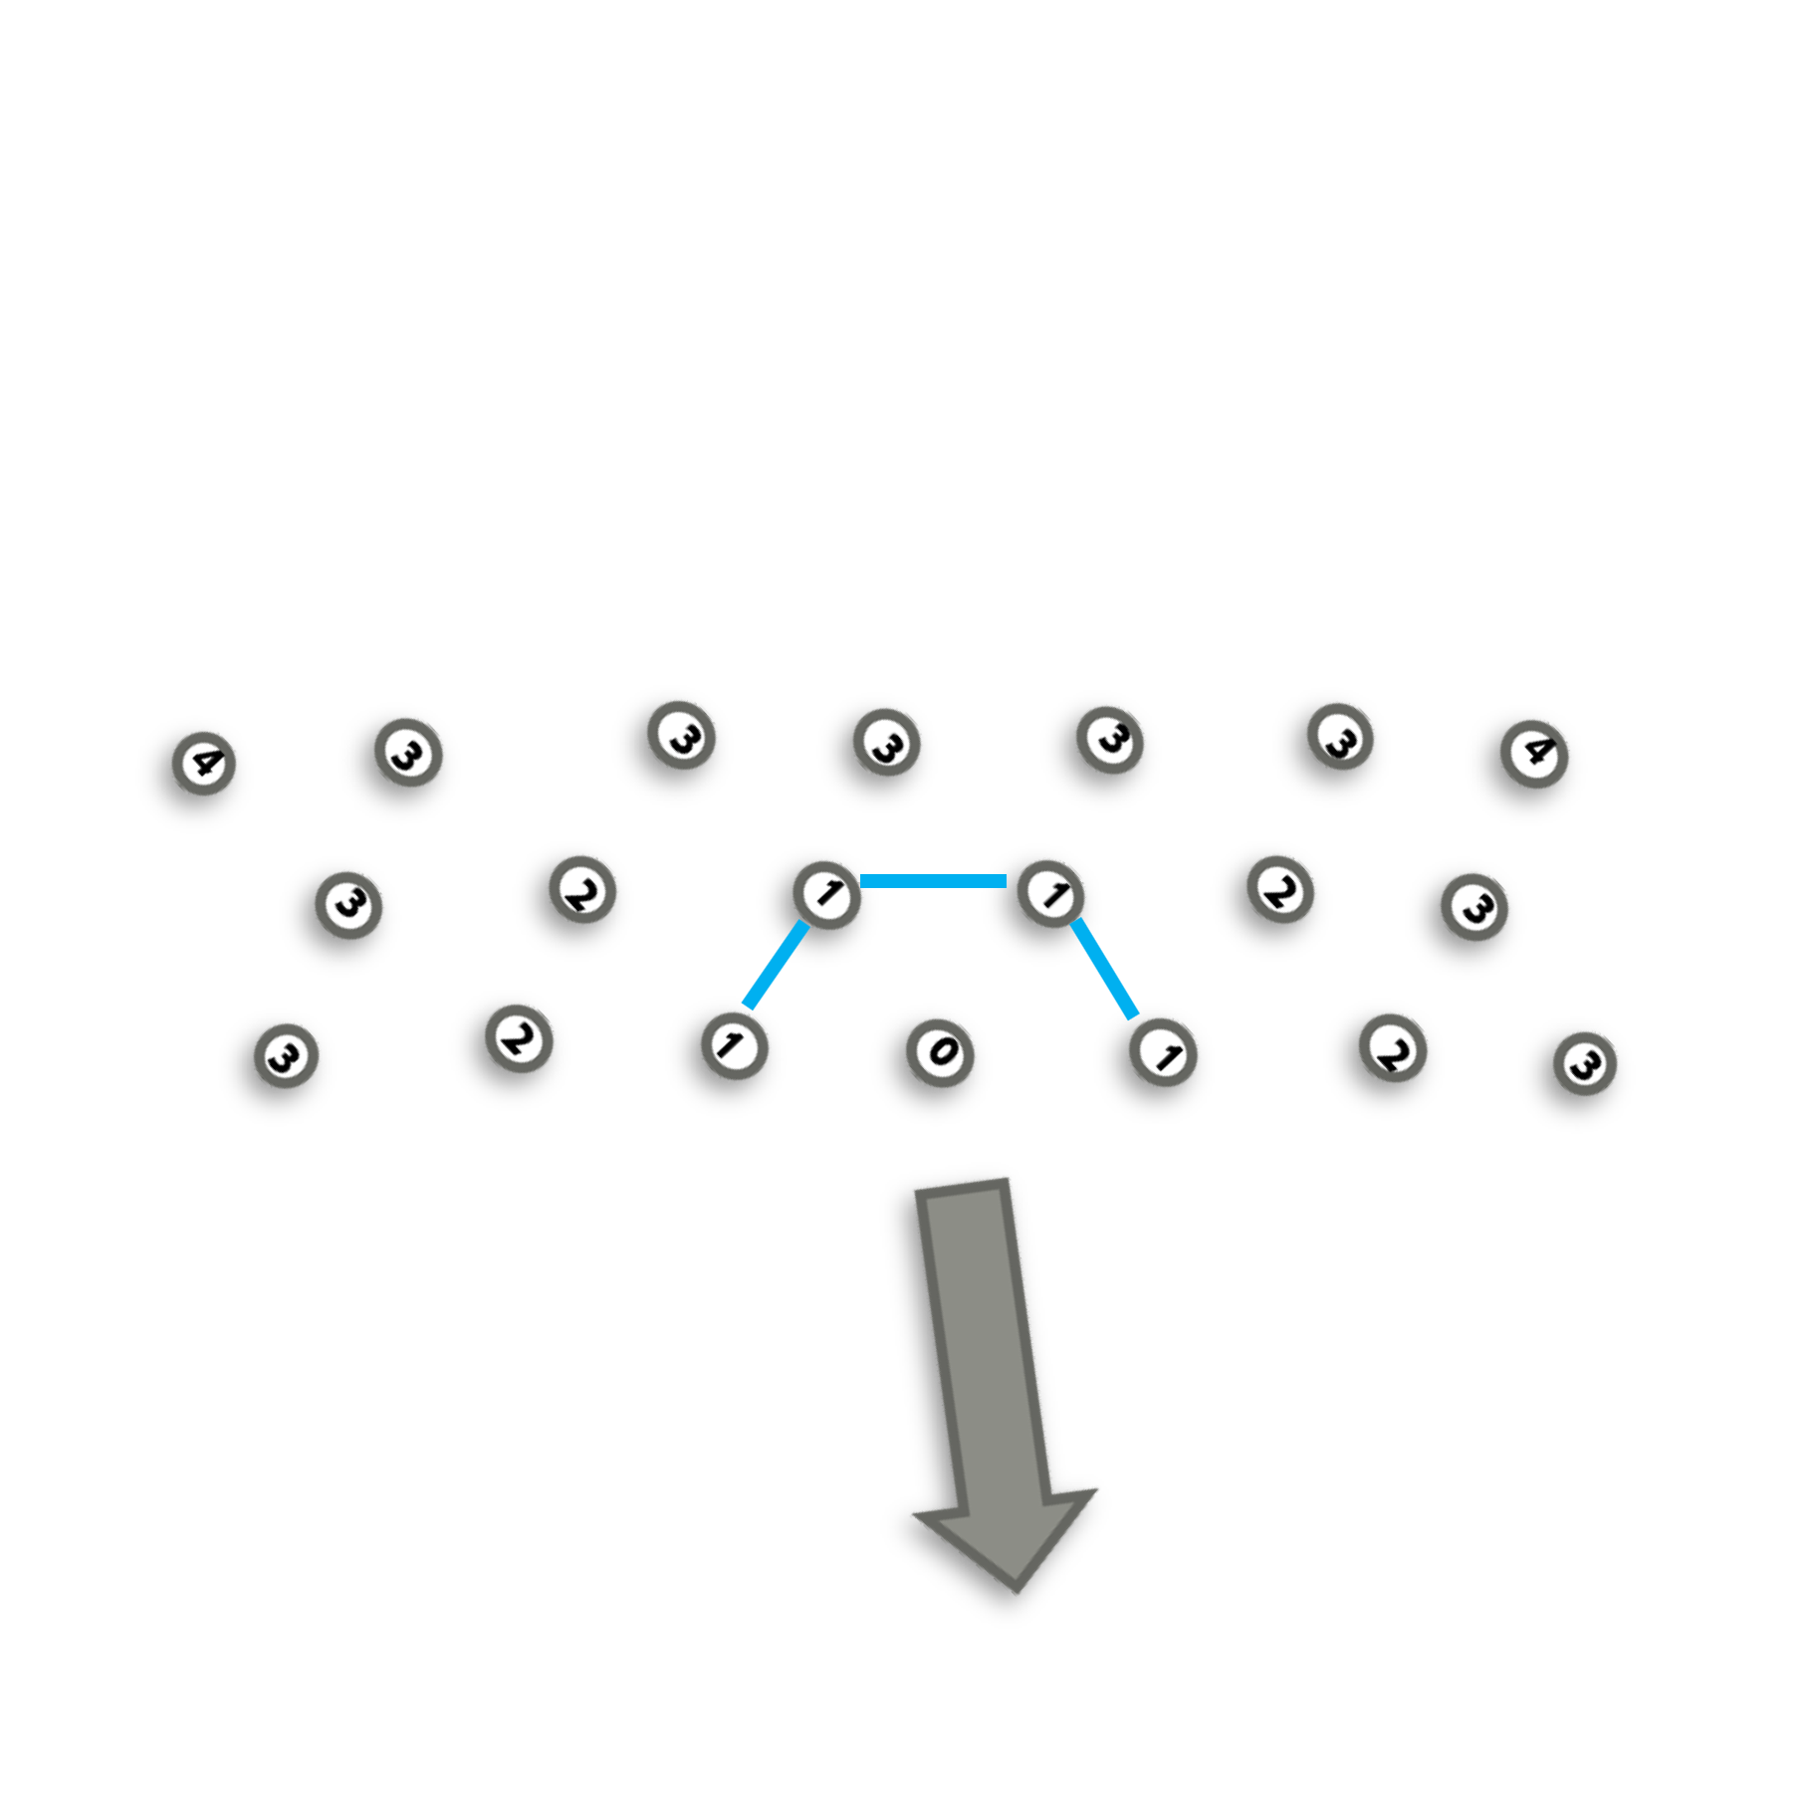
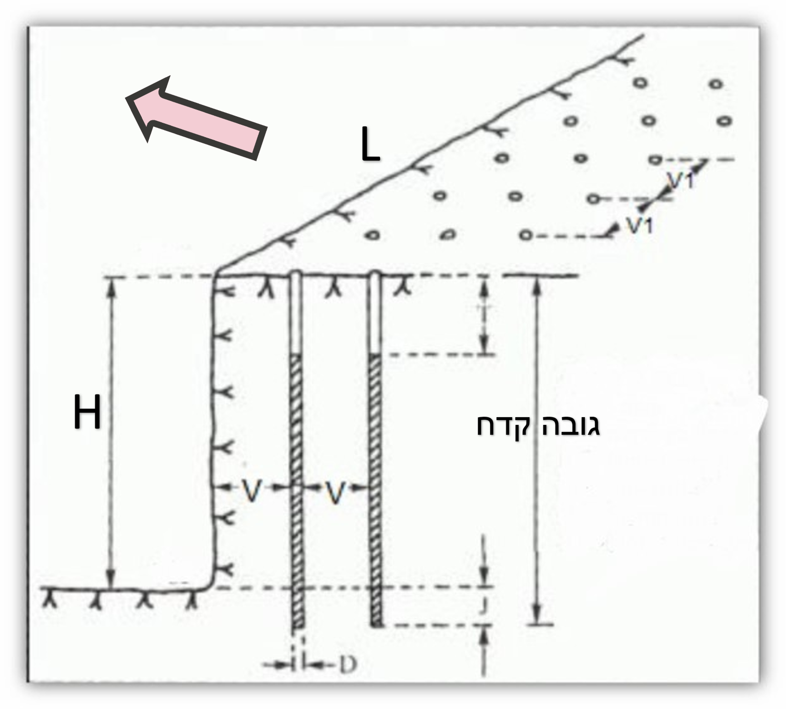
תרשים סדור השהיות וכיוון זריקת חומר

Slide 6
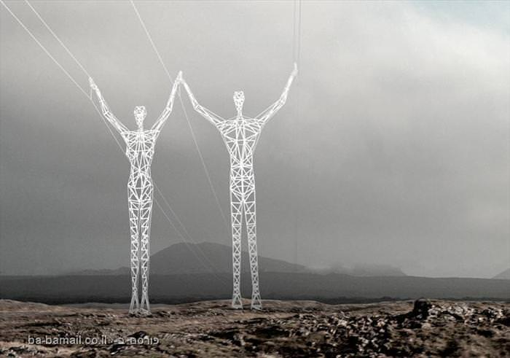
שלבי חישוב חשמל

Slide 7
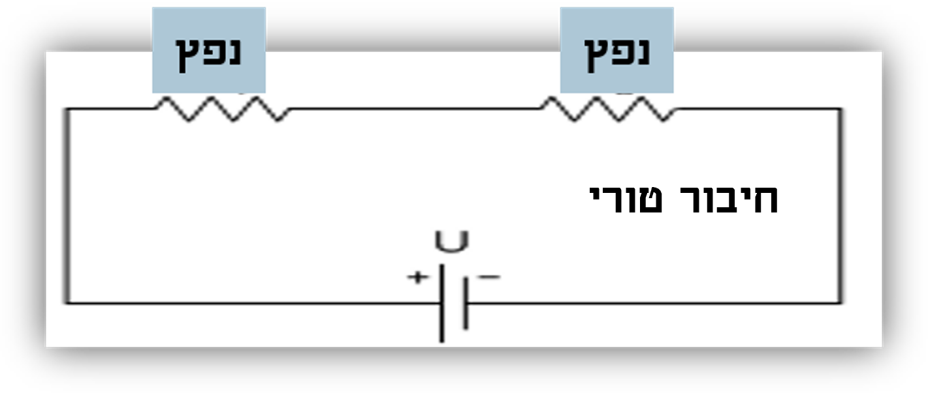
שלבי חישוב מעגל טורי
סכום התנגדות טור הנפצים
(התנגדות נפץ כפול מספר נפצים)
R1 = r x n
סכום ההתנגדות הכללית של המעגל
(התנגדות נפצים פלוס התנגדות מוליכים)
R = R1 + R
T
M
זרם כללי
I= 1.5A
המתח הכללי.
(זרם כללי כפול התנגדות כללית)
V= I X R

Slide 8
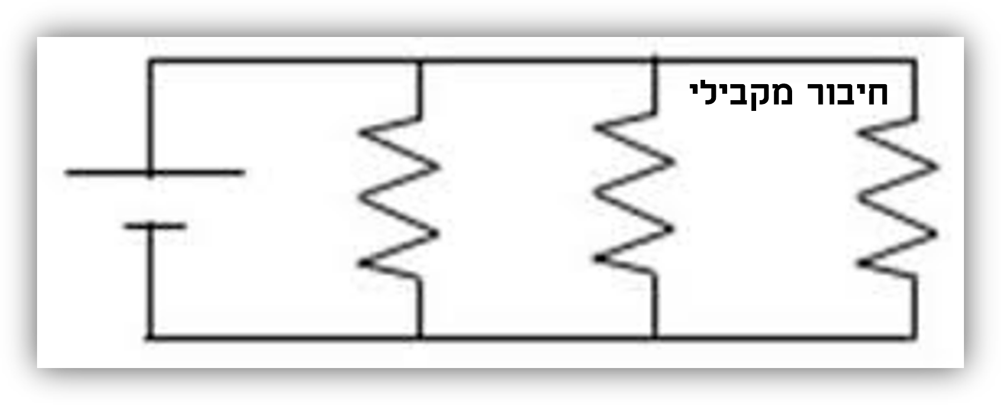
שלבי חישוב מעגל מקבילי
סכום ההתנגדות הכללית של המעגל
(התנגדות נפצים פלוס התנגדות מוליכים)
R = R + R
T
N
M
זרם כללי זרם מינימאלי על נפץ (0.6 אמפר) כפול מספר ענפים
המתח הכללי.
(זרם כללי כפול התנגדות כללית)
V= I X R

Slide 9
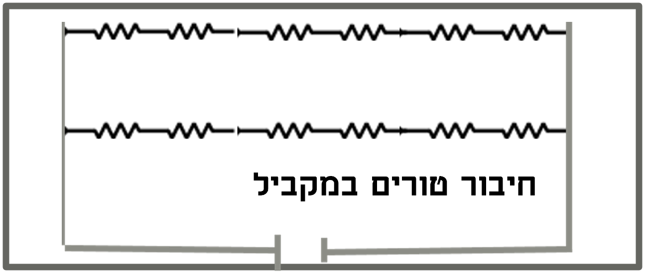
שלבי חישוב מעגל טורים במקביל

Slide 10
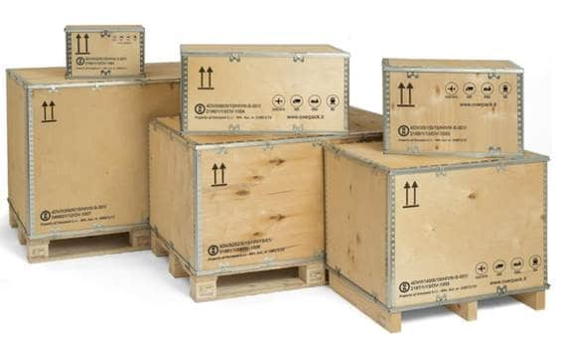
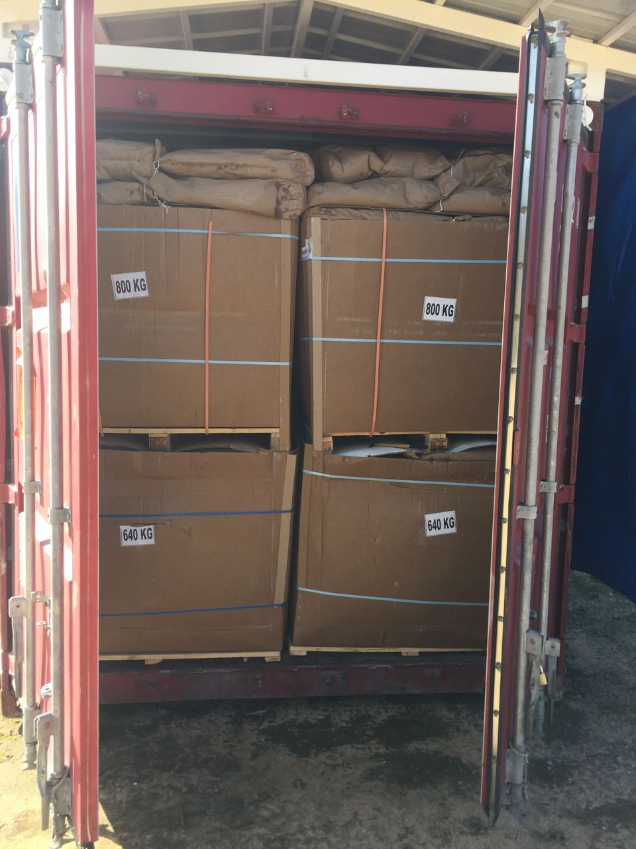
חישוב מרחקי פיצוץ בין ערימות חומרי נפץ
3
משתמשים בנוסחה אימפירית – Q D=k
מושגים:
D - המרחק בין ערמות חומרי הנפץ (במטרים)
Q – כמות חומר הנפץ בערמה הגדולה (בק"ג)
k - מקדם התלוי בסוג חומר הנפץ.
דוגמאות של ערכים:
חומר נפץ על בסיס ניטרו-גלצירין – k- 2.2
חומר נפץ על בסיס אמוניטים - k- 0.48

